Slide 1
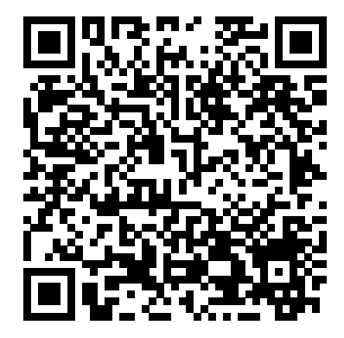
「ブラスエキスポ2025」
「記憶と記録に残る“２０２５大阪・関西万博”」 「輪」
2025大阪・関西万博会場（夢洲）内
２０２５年5月11日（日） 08：30～08：4０（約1０分間）＆スポットコンサートなど(10：00～16：00)
参加者には、万博会場内のパビリオンに入場できる『団体専用記念チケット』を配布いたします
開催場所
開催日時
参加申込みは下記よりエントリーをお願いします
※以前、メール・FAXでお申込みいただきました学校・団体様も再度エントリーをお願いします。
https://www.brassexpo2025.com/entry/pre_regist
ブラスエキスポ2025実行委員会
Email : 2025guinness@gmail.com
Phone ： 090-9215-2616

